Slide 1
期中專題發表
發表者:陳泓詠

Slide 2
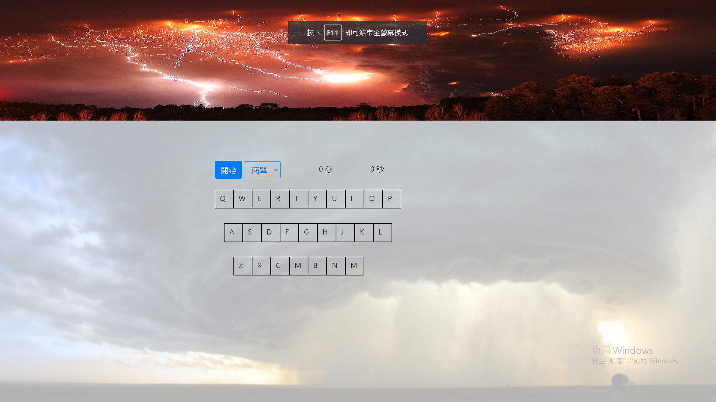

Slide 3
輪播圖片
開始按鈕與難度選單
得分與剩餘秒數
鍵盤按鈕

Slide 4
BUG
按鍵按下不放會連續反應。
能在多次對同一按鍵得分。
螢幕上顯現的按鍵會重複。

Slide 5
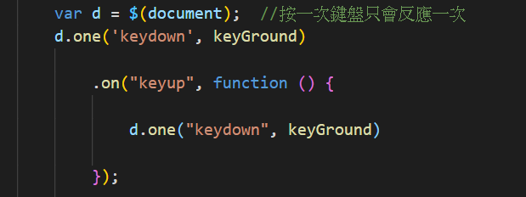
按鍵按下不放會連續反應

Slide 6
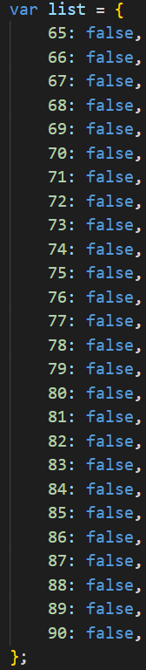
能在多次對同一按鍵得分。

Slide 7
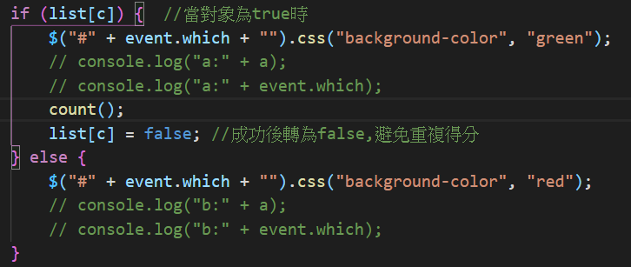
能在多次對同一按鍵得分。

Slide 8
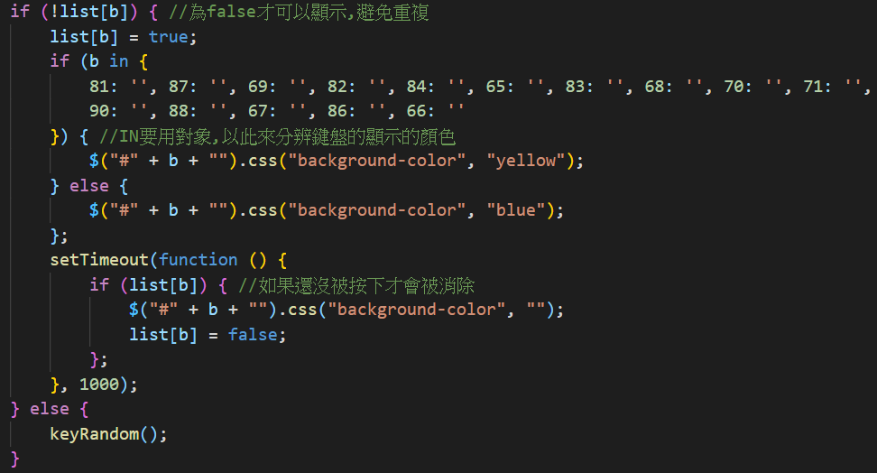
螢幕上顯現的按鍵會重複。

Slide 9
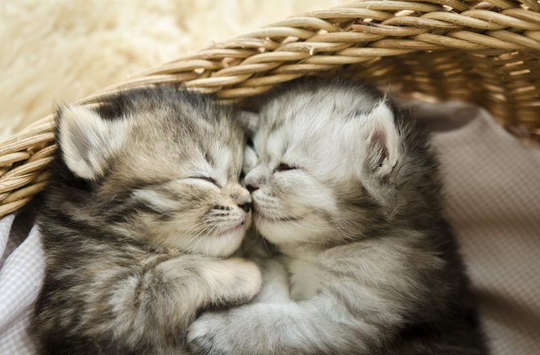
謝謝大家

